Slide 1
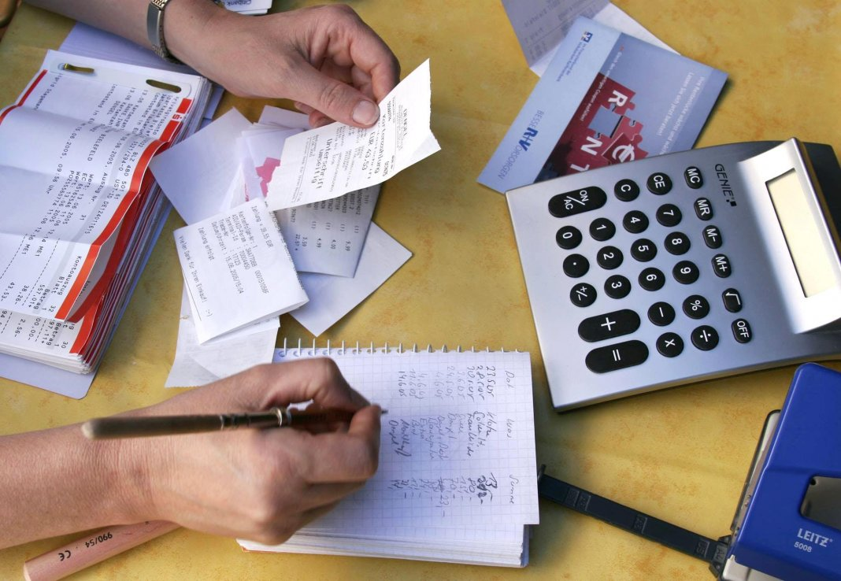
Descontrole Financeiro
Caio Henrique
Luan Tadeu
Luana Policarpo
Thiago Torres
Vinícius Figueiredo

Slide 2


Contexto do Problema
Dívidas
Causas
Fatores psicológicos
Desemprego
Gastos desnecessários
Falta de planejamento

Slide 3


Proposta de solução
Interface de usuário interativa
Planejamento e controle de gastos
Dicas de administração financeira

Slide 4

Metodologia do grupo
Divisão de tarefas
Ferramentas/Plataformas Utilizadas
GitHub
Visual Studio Code
W3school
Replit
Figma
Desenvolvimento do projeto

Slide 5
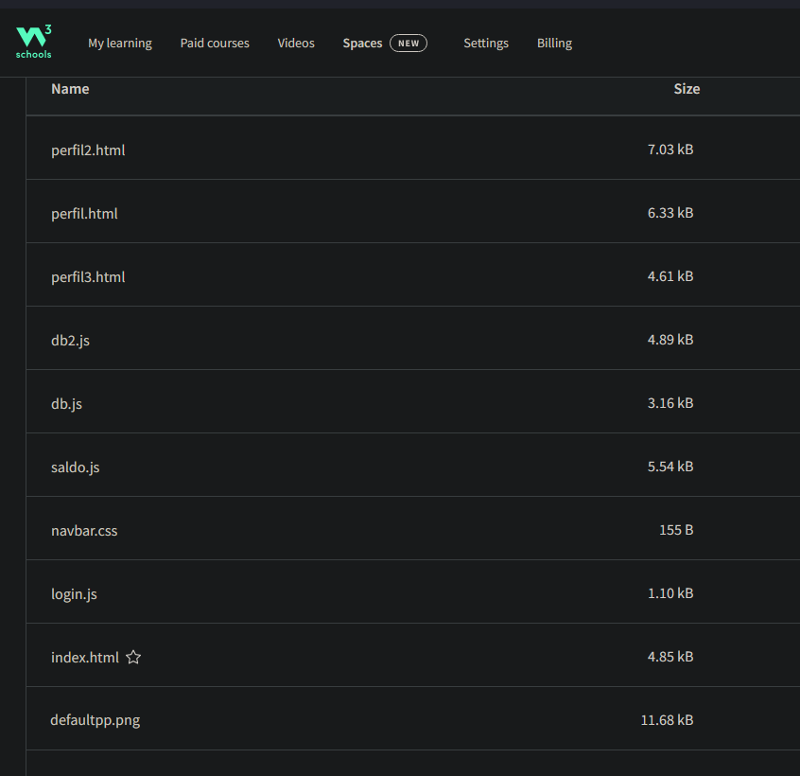
Arquitetura da solução
Utilizando o banco de dados do site w3school, nosso projeto se tornou mais fácil e prático quanto ao armazenamento de dados.
Com isso, foi possível criar várias páginas HTML (como o cadastro, perfil e index) com seus próprios scripts de maneira que eles interagissem facilmente e gravassem os passos que foram dados para o usuário.
Além disso, utilizamos de recursos próprios do w3school para fazer a parte do CSS, como o layout e o Slideshow.

Slide 6
Obrigado pela atenção.

